Slide 1



Brasil Polo Regional de Resseguros
XXVII Asamblea Anual de ASSAL
XVII Conferencia sobre Regulación y Supervisión de Seguros en América Latina IAIS-ASSAL
Abril 2016

Slide 2
Conceito do Brasil como Polo Regional de Resseguros
Exclusivamente Riscos de Fora do Brasil
A atração de prêmios de fora de sua jurisdição para o Brasil.
O projeto trata do potencial de resseguradoras baseadas no Brasil subscreverem riscos de fora do Brasil
Ou seja, o mercado Brasileiro de Resseguros se tornar um exportador de resseguro.

Slide 3
Panorama Atual do Mercado de Resseguros
Novos Polos Regionais Surgindo
Mercados Tradicionais
Polos Consolidados
Polos Novos
Ireland
UK
Germany
Swiss
Bermuda
Dubai
India
Porto Rico
Singapore
Brasil

Slide 4
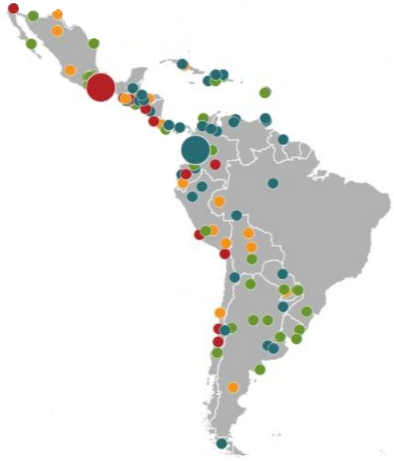
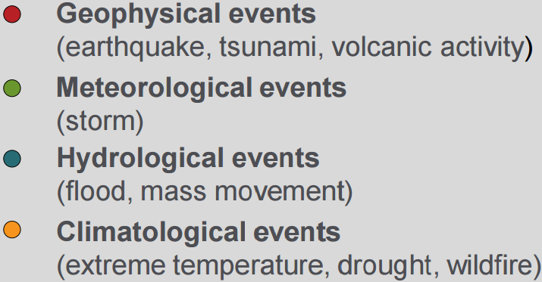
Brasil como Polo Regional
Brasil bem posicionado, economicamente e geograficamente, para Exportar Resseguros
Catástrofes Naturais de 2012
Brasil é uma economia grande, com baixa exposição catastrófica e um grande Mercado Segurador
Brasil esta cercado de economias menores com alta exposição a catástrofes.
Brasil tem 47% dos prêmios de seguros da região
Brasil tem somente 16% dos prêmios de resseguros da região
O Brasil conta com 16 resseguradoras locais, 103 resseguradoras estrangeiras autorizadas a operar no Brasil, grande número de corretores de seguros e resseguros
Fonte: Latino Insurance, Münchener Rückversicherungs-Gesellschaft, Geo Risks Research, NatCatSERVIC

Slide 5



Impacto para o País
Positivo e Significativo impacto para o País
Criação de empregos
  Diretos
  Indiretos
Elevação ainda maior do nível da mão-de-obra
Capital Humano
Entrada de divisas, impacto estimado
para o Brasil (apenas América Latina)*
Potencial para atrair prêmios de outras regiões, tanto em outros mercados emergentes como de mercados desenvolvidos
Financeiro
Cenário | Participação Brasil nos prêmios da Região | Prêmio Ano (USD mil) | % Mercado Brasileiro de Resseguro
Baixo | 10% | 1.766.520 | 53%
Médio | 20% | 3.533.040 | 105%
Alto | 40% | 7.066.080 | 210%
Aumento na expertise regulatória, com desenvolvimento de sistemas e
consultorias especializadas no assunto
Amadurecimento do mercado de seguros tradicionais
Criação de produtos e processos mais sofisticados e eficientes
Tecnologia de Resseguros
*Prêmio de resseguro América Latina, exceto Brasil em 2014: US$ 17.665.200
Fonte: Latino Insurance, Terra Brasis Re

Slide 6
Benchmarks: Dubai, Singapura, Porto Rico, Vermont e outros
Fatores de Sucesso
Estabilidade política e econômica
Qualidade da legislação e regulação locais
Ambiente tributário competitivo
Localização geográfica favorável
Mão de obra de alta qualidade
Infraestrutura de TI e telecomunicações bem desenvolvida

Slide 7
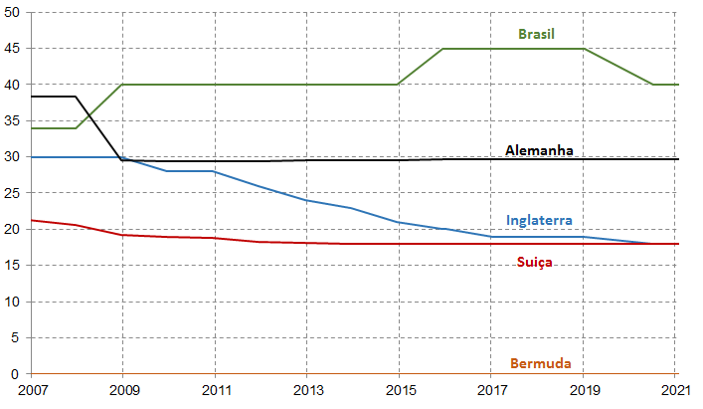
1. Isonomia Tributária
Imposto de Renda e Contribuições por país (%)
Desde a crise de 2008, vários países desenvolvidos tem reduzido a carga tributária corporativa, visando manter a competitividade de suas indústrias
Os novos polos como Dubai e Singapura possuem taxa de imposto muito competitiva
Fonte: KPMG, Terra Brasis

Slide 8
2. Transferência de Riscos de Seguro para Mercado de Capitais
O mercado de capitais representa hoje cerca de 10% do volume total mundial de operações de resseguro, com tendência a aumentar a participação.
Para ser competitivo, o Brasil terá que desenvolver a tecnologia de transferência de riscos para o mercado de capitais (internacional e doméstico).
Permitir que riscos de seguros sejam transferidos ao mercado de capitais local, dentre outros, criará significativa demanda por títulos públicos e outras formas de colateral local.

Slide 9
3. Adequação das regras de investimento das resseguradoras locais
Publicação da resolução CMN 4.444 é um avanço
Permitir que ativos garantidores possam ser investidos diretamente no exterior em ativos de alta qualidade (U.S. Treasuries)
Reformulação do fluxo financeiro de resseguros (CCME)

Slide 10
Conclusão sobre a Visão sobre Brasil como Polo Regional de Resseguro
Brasil tem todas as condições para desenvolver se tornar um Polo Regional de Resseguros
O desenvolvimento do Brasil como um Polo Regional de Resseguros pode trazer grandes benefícios diretos e indiretos ao país.
Será necessário trabalho em diversas frentes e apoio do mercado, de órgãos governamentais e regulatórios.

